Slide 1
当我们谈运营时，我们在谈些什么？

Slide 2
为什么要重视互联网
以前，广告靠电视台、报纸、杂志，但事实证明，现在中国人的纸质阅读率低于5%，而互联网使用率高于70%。
在80后、90后中，互联网覆盖率98%，未来20年，必将是80、90的天下，不发力于互联网，则必将被主力消费人群所抛弃。
80、90后平均网络使用时间超过5.5个小时/天，任何一个营销策划人员都不应该忽视这样一个数据。
理论上，互联网可以决定世界上70%公司的生死。流言的力量是可怕的，尤其是人云亦云的中国。
80
90

Slide 3

什么是运营（manufacturing）？
运营是对运营过程的计划、组织、实施和控制，是与产品生产和服务创造密切相关的各项管理工作的总称。是和用户、数据强绑定的工作。
从广义的角度上说，一切围绕着网站、产品进行的人工干预都叫运营。

Slide 4
细分
市场运营：以Marketing为手段营销、宣传、曝光、关注
用户运营：以人为中心的运营手段、活跃度
内容运营：以内容为中心的运营、UGC、整合、传播
社区运营：以社群为中心、活动、体系、社群
新媒体运营：微信、微博、QQ空间、自媒体

Slide 5
Marketing（市场营销）
企业为从顾客处获得利益回报而为顾客创造价值并与之建立稳固关系的过程。
为顾客创造价值并建立顾客关系
从顾客处获得价值回报
理解市场和顾客的需求和欲望
设计顾客导向的营销战略
构建传递卓越价值的整合营销计划
建立盈利性的关系和创造顾客愉悦
从顾客处获得价值以创造利润和顾客权益
图1-1 市场营销过程的简单模型

Slide 6
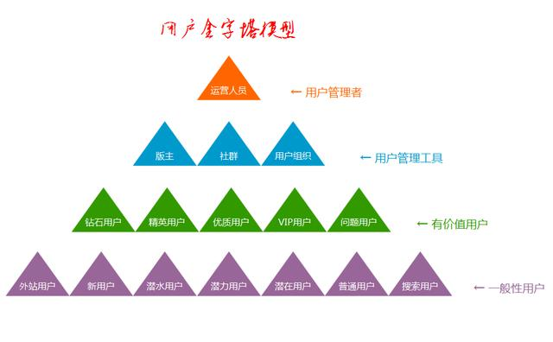
用户运营（金子塔模型）
第一级是社区的管理人员。一般面对用户的是运营人员。
2.第二级是用户管理工具。如版主体系、社群（兴趣小组、部落、联盟、公会等等），再就是用户在社区中自发形成的组织。
3、第三级是有价值用户，基本就是在社区里面足够活跃，并且给你的社区贡献有效价值的那些用户。
4、一般性用户。其实就是社区里面的普通用户，也就是所谓的社区的那“80%的用户”。

Slide 7


内容运营
用户量、
DAU、MAU、
内容数据总量
满足我的内容消费需求？
投资人关心UGC?
社区用户关心PGC?

Slide 8
端着的内容运营
何为内容运营？
通过创造、编辑、组织、呈现网站的内容，从而体现互联网产品的价值，制造出对用户的粘度、活跃度产生一定的促进作用。

Slide 9
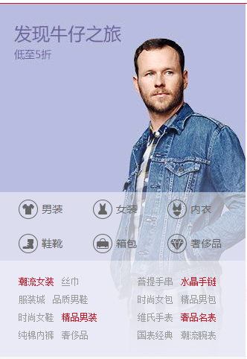
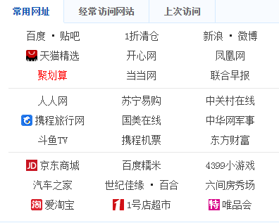
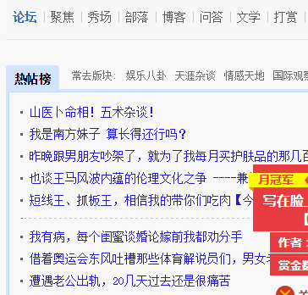
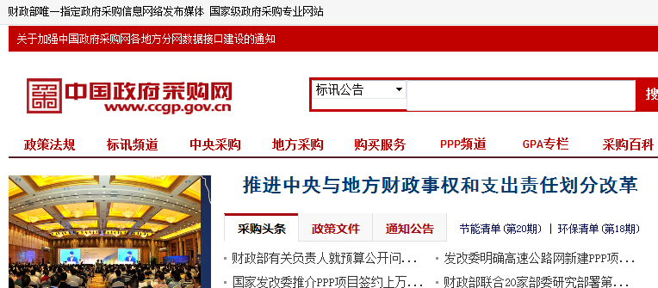
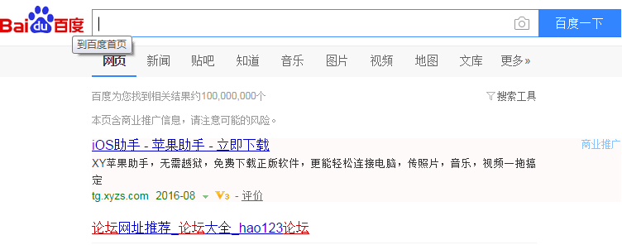
内容运营无处不在
电商
门户
论坛
政府
搜索
只要是互联网产品，一定是有内容进行填充。内容触手可及

Slide 10
“正常”社区内容运营
“正常”
社区内容运营
图片
文字
内容类型
视频
音频
采集
创作
审核
运营手段
编辑
呈现
扩散

Slide 11
内容运营三步走
内容编辑
内容运营
产品运营
one
two
three

Slide 12
内容编辑
目标：只对自己编辑的内容负责，包括内容的数量、UV、互动评论等
技巧：寻找社区内容调性并进行结构调整，做好内容的标题、描述、图片基础工作
标题（最重要）+配图（次之）+描述=表达出文章核心内容，这是对内容编辑的基础要求。

Slide 13
内容编辑
第一级是社区的管理人员。一般面对用户的是运营人员。
2.第二级是用户管理工具。如版主体系、社群（兴趣小组、部落、联盟、公会等等），再就是用户在社区中自发形成的组织。
3、第三级是有价值用户，基本就是在社区里面足够活跃，并且给你的社区贡献有效价值的那些用户。
4、一般性用户。其实就是社区里面的普通用户，也就是所谓的社区的那“80%的用户”。

Slide 14
彩蛋
类型 | 方法 | 效果 | 例子
如何体 | 如何和既得利益相结合 | 一目了然全文阐述了什么问题，读者从标题就能判断出来 | 《现代营销人进阶之路：如何从零开始成为营销技巧专家》
合集型 | 6种方法、4个建议、5个 趋势 | 归纳总结性强冲击感、饱腹感 | 《Airbnb告诉你如何用鸡肋换鸡腿：三种分享型经济的典型案例》
负面词汇 | 4个常见错误、5个你应该避免的错误 | 让人警醒、想一探究竟、见不行而内自省 | 《如果你的简历石沉大海，看看这8个秘籍》
修饰词 | 违反广告法 | 让定义更明确、独特、增加读者的情感强度 | 《最好最新的案例库都在这里了》

Slide 15
彩蛋
类型 | 方法 | 效果 | 例子
双关语调皮话 | 双关语+网络热词 | 巧妙趣味足以让人消除不快 | 《当“权力的游戏”遭遇“蠢蠢的死法”，连最悲催的“领便当”都变得萌萌哒》
速成法 | 动词+收益 | 让人觉得读完这篇文章就立马get成就 | 《7步教你玩转LOGO设计》
福利贴 | 打上福利标签、使用“指南”“入门读物”等词汇 | 好奇心 | 《春季福利：36篇社交媒体＆数字营销人荐读文章（职场篇）》
本地化 | 知名地标或者有特色的地点 | 产生共鸣、想一探究竟 | 《三里屯从此多了一家价格很奇葩的酸奶店》

Slide 16
彩蛋
类型 | 方法 | 效果 | 例子
急迫感 | 最新推出的 | 探索精神 召唤行动 | 《学会这些英语单词，你就可以在广告圈混了》
珍贵性 | FB内部员工工作指南 | 读者觉得你给的信息他能得到，别人得不到 | 《【李叫兽】如何写微信公众号文章：文章流畅耐读的奥秘》
借热点 | 造势 | 获得关注 吸引眼球 | 《世界那么大，你哪都别去了，我们需要你》
擦边球 | 朦朦胧胧的误会 | 利用人性欲望 | 《出差回到家，发现妻子跟隔壁老王竟然………》

Slide 17
内容运营
目标：根据不同的产品阶段，为社区提供足够的内容供给做好一个方向的事。
手段：理顺内容运营流程，采用多方式的内容呈现
内容生产者
内容运营
内容消费
内容采集
内容审核
内容编辑
内容呈现
内容推荐

Slide 18
内容运营规划

Slide 19
1、内容分类
确定定位之后，起码从2个方向出发：内容、用户。内容就是确定定位后，你大概清楚可以发哪些内容。比如帐号属于养生类用户，发什么内容，你就比较清楚。

Slide 20
2、优先等级
考虑内容分类和互相关系，看因果关系，分类列出来，以此对比，算出排序，就是你内容的先后顺序。确认优先级，确定条数、频次，把这些固定出来。新媒体不是固定的，只是发的时候尽量固定频次，让用户形成良好阅读习惯。比如，9点发内容，用户会习惯每天9点阅读，让用户养成比较好的习惯。

Slide 21
3、单点突破就是特色
不是所有点都要做，可能想到几十个点，把其中两到三点内容做得很不错，很有特点，就做起来了。互联网时代讲究极致、精简，不是求大而全，单点突破比较重要。很多人知道京东，我最早会买在京东东西，是因为它确实快，只是因为一个点。

Slide 22
内容初始化方向
是指在构建好的内容框架下，在用户进入之前，去填充一些内容，这些内容是初期网站或者产品的核心部分，并且代表着网站与产品的价值观。
（1）确立好内容面对的初始用户群
（2）想清楚第一阶段用内容解决的问题，并进行内容准备
（3）对关键路径优先的梳理与初始内容的准备
（4）确立好内容供应链的架构，解决从哪里来到哪里去的问题

Slide 23
内容初始化方向
内容编辑
创始人
团队成员
种子用户
内容编辑一方面编辑好内容，一方面到相关社区做达人邀请工作。

Slide 24
内容初始化方向
内容编辑
创始人
团队成员
种子用户
寻求创始人支持，最好的支持力度是自己编辑+亲自监督+亲自邀请

Slide 25
内容初始化方向
内容编辑
创始人
团队成员
种子用户
团队成员用户邀请PK赛

Slide 26
内容初始化方向
内容编辑
创始人
团队成员
种子用户
真实用户早期可以通过利益驱动的用户来社区贡献内容。

Slide 27
内容运营其他方向
内容贡献用户管理
内容审核管理
内容推荐管理
内容时效 性管理
通过一个方向的内容运营，来支持产品的某一个指标。
内容初始化支持产品上线目标，内容时效性为产品带来有节点的流量高峰

Slide 28
内容方向的产品运营
内容挖掘工具
内容产品化
内容时
效性
内容初始化
内容活动运营
内容包装策划
这个阶段要求用“面”的运营思维，同时管理多个发面的内容运营，以内容作为连接产品和用户的桥梁，以产品的核心指标为目标的运营出发点

Slide 29
内容运营进化方向
内容
拉新
内容
活跃
内容
商业化

Slide 30



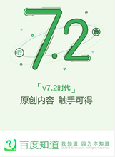
拉新，内容输出
品牌层面
优质内容
聚合出版
知乎
果壳
贴吧
知道

Slide 31
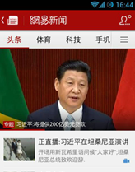
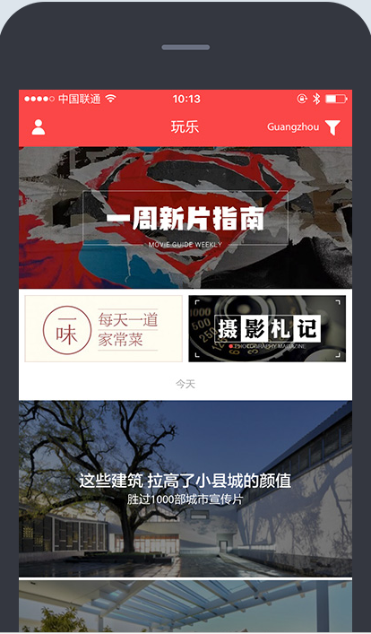
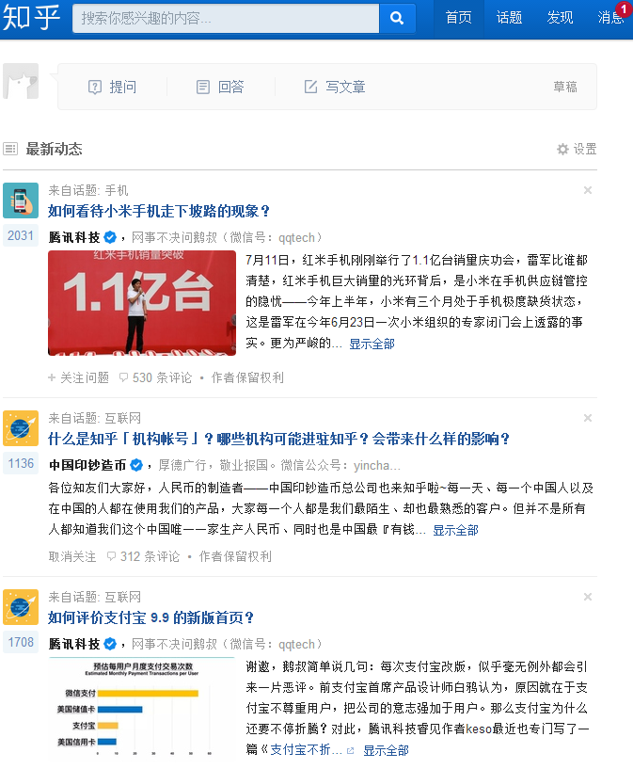
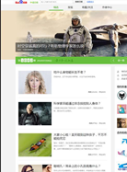
拉新，内容输出
商务合作
优质内容
频道输出
网易
知乎
zaker
手百

Slide 32
活跃，内容栏目
把每日、每周都有的常规内容做成品牌栏目，比如好奇心日报、知乎日报。通过内容栏目提升用户对品牌的认识，稳定用户浏览内容的时间预期。
在微社区进行栏目策划时，可以在内容方向、更新频率、呈现包装、传播渠道做出差异化。

Slide 33
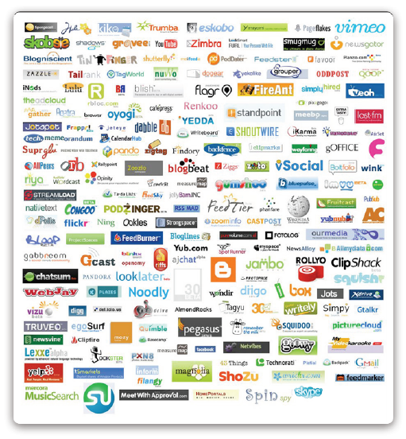
新媒体产品形态
博客(blog)
Social networks
微博(micro-blog)
视频分享
照相分享
音乐分享
即时聊天
tiwwer
facebook
instagram
kakaotalk
line

Slide 34
用户画像
他们个性鲜明，敢亍表达自我，不愿被束缚，追求平衡自由的高品质生活方式；
在意设计美感，也注重方便易用，懂得通过最新的科技，让生活更精彩，让工作更高效；
互联网是其生活的延伸，在上面获取资讯、享受影音娱乐，并通过社会化媒体与好友保持联系。

Slide 35
新媒体的特性
3、传播性
做新媒体，传播性比较关键，做任何东西都要考虑用户为什么会帮你传播，不是简单地Push（推送）给用户，否则就是强奸方式，不管用户爱不爱听，都有发出来。好多时候，运营者都只是自己本身认为好，其实很多用户根本不会看
4、运营工作特殊性
运营工作的特殊性，决定了做新媒体也是由量变到质变的过程。运营前期靠积累，找一些比较好的自媒体，比如做微博，需要关联一些大号，大家合作互转，积累到一定程度，自然而然爆发。但是当你一开始粉丝数不是特别多、文章不太好的时候，可能就比较困难，没办法像做市场一样，花很多钱就可以投放。运营需要积累很多东西的。

Slide 36
新媒体的特性
1、个性
新媒体是展现公众号、运营人员个性的地方，一定要把个性、内心的东西释放出来，引起用户共鸣，引起参与感，一定要在账号运营工作过程中考虑到。
2、做口碑
不是什么内容都可以做，比如优衣库事件，比如低俗、色情、暴力，特别是偏政治的，很多时候做了，对品牌是有损伤的。不是所有热点都一定要跟，要考虑品牌正向性，一定要做一些正面、正能量的内容。

Slide 37
新媒体的特性
5、平台选择
不是所有平台都选择，而是哪个平台对你最合适。微博、微信大家都用，贴吧和空间，不是大家一定都要搞，它们必须和官方关系搞好。贴吧在做商业化支付，很多厂商做贴吧是需要付费的。如果不付费，只是运营，就比较困难。比如空间，商业化趋势比较明显。空间和贴吧做不起来，也主动放弃了，我们围绕微博微信做，有时候该放弃就放弃。
6、灵活性
不光是做新媒体，做用户运营、社区、活动或者运营的任何一个分支也好，都要注意灵活性，不要过于遵守教条，不是按步骤、按方式来做就一定对。很多都是在不断试错和摸索地过程中总结出来的，不是按步骤执行就能有效的原则。

Slide 38
比较好的新媒体运营平台
四大平台
微博、微信、贴吧、空间，这是常用的四个主要平台，用户较大，性质不一。
微博是传统新媒体巅峰期的代表作；
微信是目前分享量最大的平台，每天占据每天70-80%的分享量；
QQ空间、贴吧，是年轻用户比较活跃的载体，尤其QQ空间流量大一些。

Slide 39
其它
今日头条
百度百家
知乎
虎嗅
36氪
兴趣部落

Slide 40

基础（微信）
微信公众平台 轻APP
朋友圈 助推器

Slide 41
现状
2000万 公众号
115 融资案例
50万 单条刊例
2亿 美金估值

Slide 42
微信对你意味着什么
有人认为：
聊天工具、可有可无、无伤大雅
我们认为：
“微门户”，企业的脸面
如同官网一样重要
独一无二的营销推广渠道
客服服务和网络声誉提升的最佳之选
需要用经营门店的专注来经营

Slide 43
微信公众平台
利用二维码的发布与订阅方式
精准消息推送
公众平台
微信推广
富媒体的内容推送
个人关系与公众关系的区分优化

Slide 44
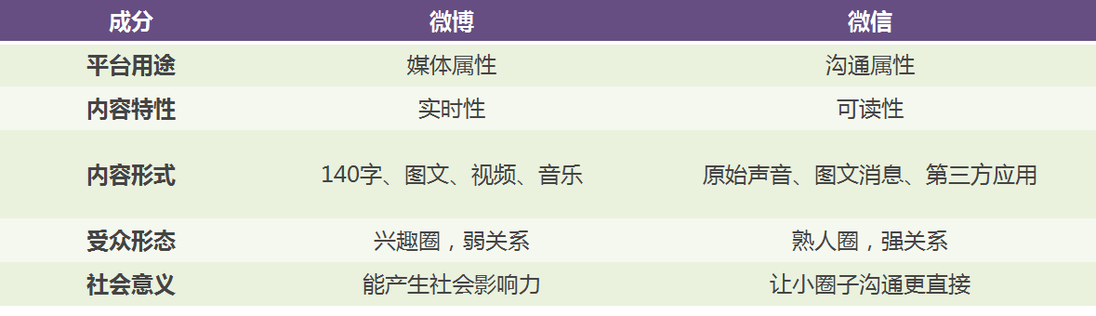
谈微信营销

Slide 45
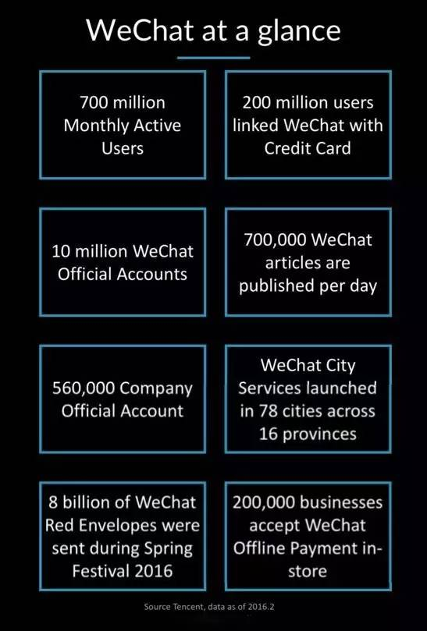
微信营销
做定位
做内容
做传播
做活动
做成交

Slide 46
定位
价值定位：（客户角度、咨询服务、增值服务、售后服务）
功能定位：（运营角度、咨询服务、商店、广告增值服务、人脉圈）

Slide 47
内容
内容定位
内容来源

Slide 48
内容定位
根据账号的价值定位、功能定位甄选内容
内容归纳分栏（教育：考试资讯、真题练习、热门考点、免费视频、经典课程）

Slide 49
内容来源
转载
整合
原创

Slide 50
传播
主动推广（短信、群、QQ、微信、微博、邮件、打招呼、网站广告、线上付费推广、地推、活动）
价值承诺和趋势引导
刺激关注（有用、新鲜好玩、有小便宜、带来方便、情感）

Slide 51
活动
线上（抽奖、会员卡、点赞、征集、代金券、红包）
线下（聚会、讲座、体验）

Slide 52
成交
挖掘转化：微信——QQ——手机号——成交——持续成交
关系转化：陌生人——网友——朋友——成交——持续成交

Slide 53

基础（微博）
微博 轻社交
好友圈 助推器

Slide 54
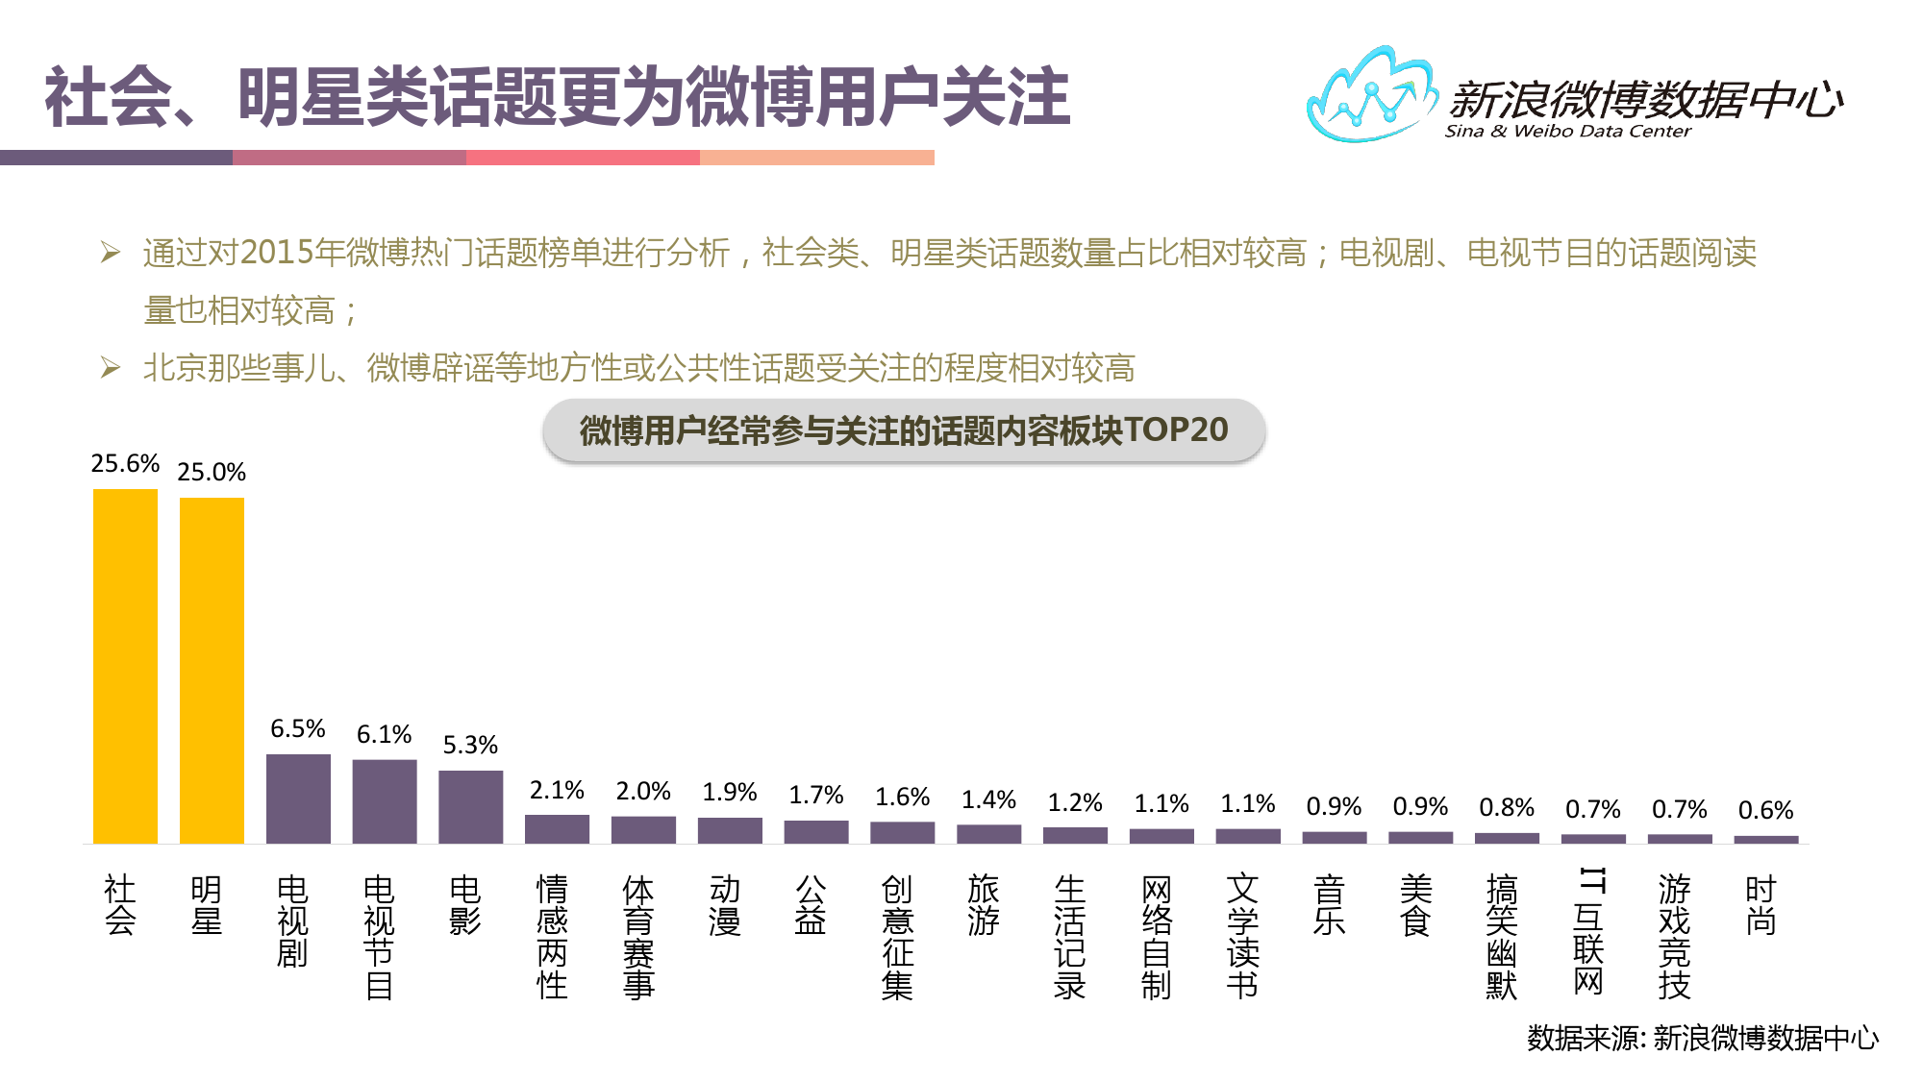

Slide 55
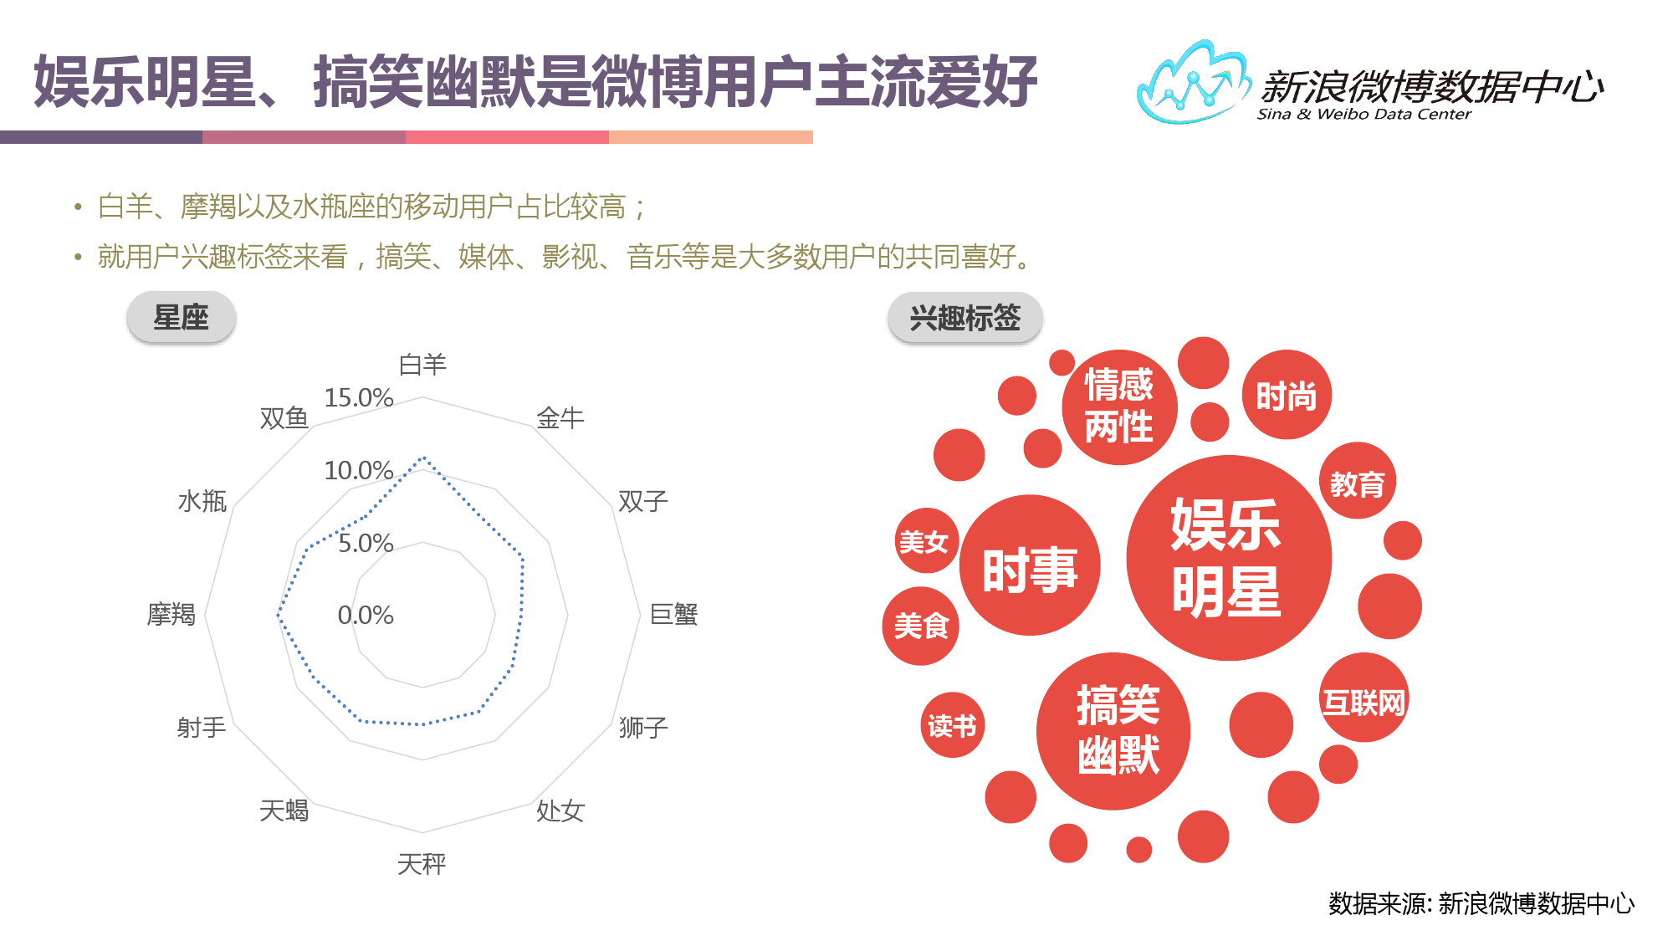

Slide 56
如何做新媒体账号

Slide 57
定位
帐号是做什么的？
为哪些用户服务？
什么目的而建立？
用户需求
服务哪些用户？
用户需要什么？
我已经有什么？
内容
可读性、
唯一性、
接地气、
one
two
three

Slide 58
1、定位是什么？
帐号是做什么的？为哪些用户服务？出于什么目的而建立？
比如道道平台，是为设计师以及商家提供交易交易，为对设计感兴趣的人提供素材以及经验分享的平台，做这个帐号之前，要把定位考虑清楚，比如严肃八卦、为你读诗等帐号，大家发现他们的定位，只要一想就能想清楚。我们要做到提到某个帐号，就能用关键词概括。比如，微博上“回忆小马甲”，无非一猫一狗，也能做到1000万粉丝。

Slide 59
2、用户需求
服务哪些用户？不同用户，需求不一样。道道平台发的内容肯定很多跟设计相关的，不能发很多特别娱乐八卦的内容，发的应该是手机技巧、行业动态、活动，都是为用户服务的。一定要考虑服务哪些人群，知道他们有什么需求，然后围绕需求做内容。

Slide 60
3、内容
内容要具备可读性、唯一性、接地气的特点。少发PIA稿（PIA，拟声词，是一种加了特效后的声音，多指一瞬间的特效，比如瘦子摔倒的声音是“pia”），很多东西你觉得喜欢，用户不喜欢。接地气，就是用户得到帮助、好处，最起码可以得到心灵上的东西，比如说很好玩，笑一笑，看你的内容很开心。比如深夜八卦，扒的都是特别奇葩的事情，有时候我会特别喜欢看，有时候就是喜欢看明星绯闻，所以要考虑内容独特性。

Slide 61
案例分析

Slide 62
“火炬在线传递活动”
品牌：可口可乐
平台：QQ
类型：病毒式营销

Slide 63
“火炬在线传递活动”
2008年3月24日，可口可乐公司推出了“火炬在线传递”活动。活动的具体内容是：网民在争取到火炬在线传递的资格后可获得“火炬大使”的称号，本人的QQ头像处也将出现一枚未点亮的图标。如果在10分钟内该网民可以成功邀请其他用户参加活动，图标将被成功点亮，同时将获取“可口可乐火炬在线传递活动”专属QQ皮肤的使用权。而受邀请参加活动的好友就可以继续邀请下一个好友进行火炬在线传递。以此类推。

Slide 64
互动营销的特点

Slide 65
1、互动型
互动营销主要强调的是商家和客户之间的互动。一般都是前期的策划，然后对某一话题，网络营销公司的幕后推手开始引导，接着网友就开始参与其中，这是比较常规的互动。

Slide 66
2、舆论型
互动营销主要是通过网民之间的回帖活动、间接或直接对某个产品产生了正面的或者负面的评价。

Slide 67
3、眼球型
互动营销主要是就是吸引网民的眼球，如果一起互动营销事件，不能吸引眼球，那么无疑这起互动营销事件是失败的。互联网本身就是眼球经济，如果没有网友的关注，就谈不上互动。

Slide 68
4、热点型
互动营销有两种事件模式，一种是借助热点事件来炒作，另一种是自己制造事件来炒作，自己借助事件，基本上也是通过淫、黄、艳的形式来制造事件，因为网络营销公司要想把事件炒作好，引起网民的关注，那么无疑需要抓住网民内心的需求，也就是网民上网喜欢做的事情，或者他们对什么事情比较感兴趣。

Slide 69
5、营销型
互动营销一般都是为了达到某种营销目的而作的事件炒作和互动。一般都是网络营销公司借助互动营销来帮助客户传达企业的品牌或者促进产品的销售。

